Slide 1

PHÒNG GIÁO DỤC VÀ ĐÀO TẠO QUẬN LONG BIÊN
TRƯỜNG MẦM NON HOA NGUYÊN
LĨNH VỰC PHÁT TRIỂN NHẬN THỨC
Cháu yêu chú bộ đội hải quân

Slide 2
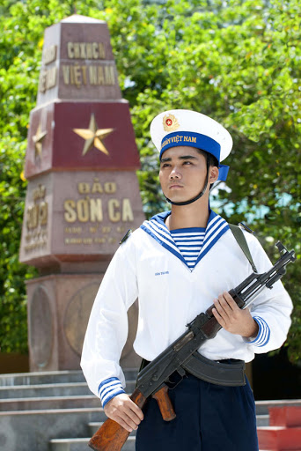

Slide 3


Slide 4
